Slide 1


Fundamentos de computación de alto desempeño
Sergio Nesmachnow (sergion@fing.edu.uy)
Universidad de la República, Uruguay
Centro Nacional de Supercomputación – Cluster UY

Slide 2
Contenido
Sesión 1: Fundamentos de computación de alto desempeño
Sesión 2: Arquitecturas paralelas
Sesión 3: Modelo de computación paralela
Sesión 4: Métricas de desempeño
Sesión 5: Memoria compartida: Posix threads, OpenMP, Java y Python
Sesión 6: Memoria distribuida: RPC, MPI, colas de mensajes, middleware.
Metodología: Exposiciones teórico-prácticas.

Slide 3
REFERENCIAS
I
Slide IMPORTANTE, refiere a un concepto relevante de la temática
A
Slide de AUTOESTUDIO, refiere a un concepto relevante, pero secundario de la temática
O
Ejemplo o ejercicio OBLIGATORIO para la comprensión de un concepto relevante de la temática
C
Ejercicio COMPLEMENTARIO, para profundizar en la comprensión de un concepto relevante de la temática

Slide 4
Arquitecturas paralelas

Slide 5
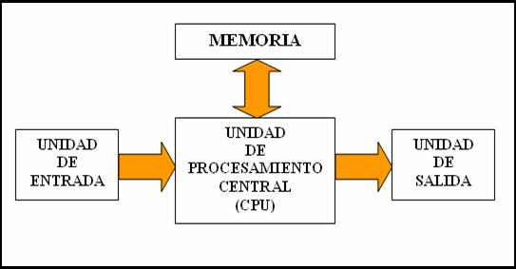
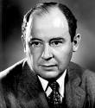
Arquitecturas paralelas
Modelo estándar de computación:
  Arquitectura de Von Neumann
  CPU única
    Ejecuta un programa (único)
    Accede a memoria
  Memoria única
    Operaciones read/write
  Dispositivos
Modelo robusto, independiza al programador de la arquitectura subyacente.
Arquitectura de Von Neumann
Neumann János
Permitió el desarrollo de las técnicas de programación (estándar)

Slide 6
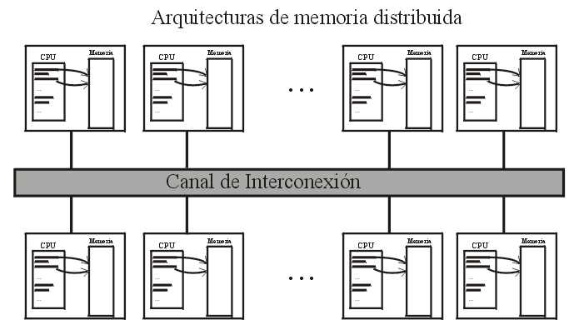
Arquitecturas paralelas
Extendiendo el modelo a la computación paralela, para lograr abstraer el hardware subyacente
Existen varias alternativas, genéricamente contempladas en el modelo del multicomputador:
  Varios nodos (CPUs de Von Neumann)
  Un mecanismo de interconexión entre los nodos
Multicomputador (de memoria distribuida)

Slide 7
Arquitecturas paralelas
Extendiendo el modelo a la computación paralela ...
Otras alternativas
  Multiprocesador de memoria compartida
  Nodos de Von Neumann
  Memoria única
  Computador masivamente paralelo
  Muchísimos nodos (sencillas CPUs estilo Von Neumann)
  Topología específica para interconexión entre los nodos
  Cluster
  Multiprocesador que utiliza una red LAN como mecanismo de interconexión entre sus nodos

Slide 8
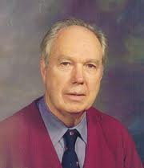
Categorización de Flynn
I
Clasificación de arquitecturas paralelas que considera la manera de aplicación de las instrucciones y el manejo de los datos
 |  | Instrucciones
 |  | SI | MI
Datos | SD | SISD | (MISD)
 | MD | SIMD | MIMD
Michael Flynn
Taxonomía de Flynn (1966)
S=single, M=multi, I=Instrucción, D=Datos

Slide 9
Categorización de Flynn
SISD – Modelo convencional de Von Neumann
SIMD – Paralelismo de datos, computación vectorial
MISD – Pipelines, arrays sistólicos
MIMD – Modelo general, varias implementaciones
El curso se enfocará en el modelo MIMD, utilizando procesadores de propósito general o clusters de computadores

Slide 10
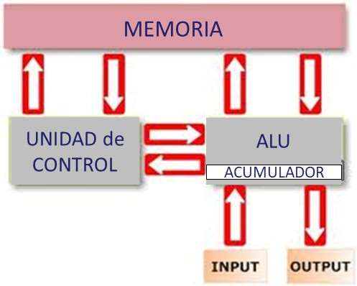
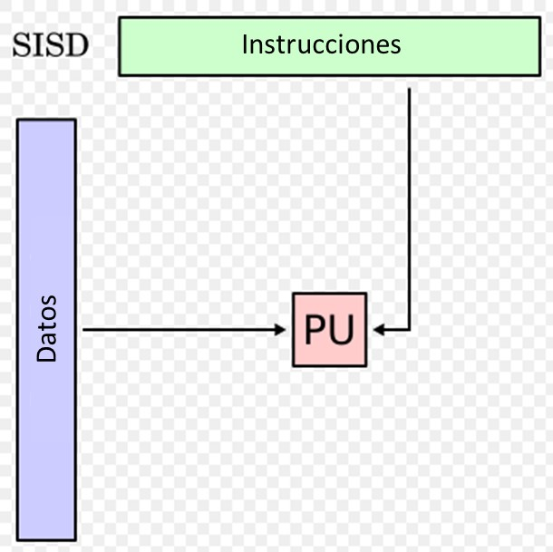
Arquitectura SISD
Máquina de Von Neumann
  Un procesador capaz de realizar operaciones aritmético-lógicas secuencialmente, controlado por un programa que se encuentra almacenado en una memoria conectada al procesador
  Este hardware está diseñado para dar soporte al procesamiento secuencial clásico, basado en el intercambio de datos entre memoria y registros del procesador, y la realización de operaciones aritmético-lógicas en ellos

Slide 11
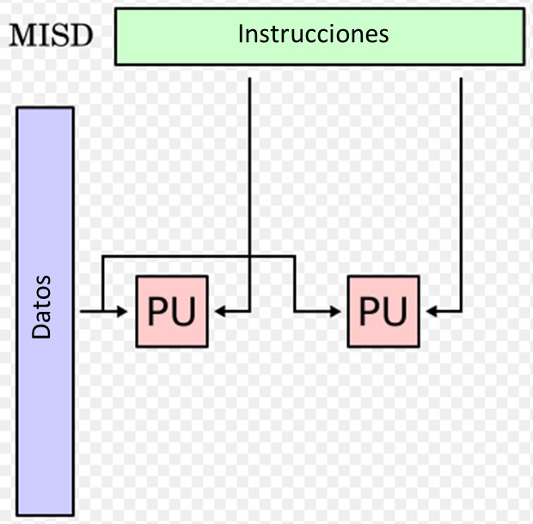
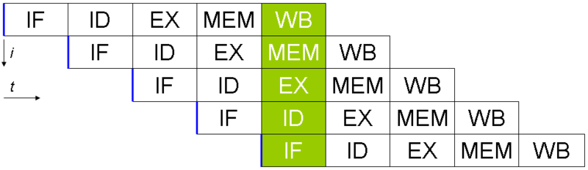
Arquitectura MISD
Varias unidades funcionales ejecutan diferentes operaciones sobre el mismo conjunto de datos.
  Pipelines, arrays sistólicos, FPGA celulares.
  Computadores tolerantes a fallos que utilizan ejecución redundante para detectar y enmascarar errores.
No existen otras implementaciones específicas.
Los modelos SIMD y MIMD son más apropiados para paralelismo a nivel de datos y de control.

Slide 12
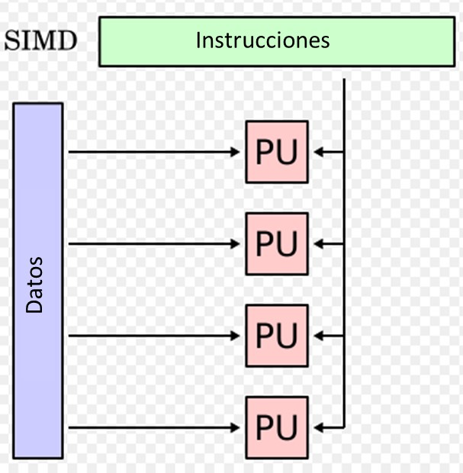
Arquitectura SIMD
I
Un único programa controla los procesadores
Útil en aplicaciones uniformes
  Procesamiento de imágenes, aplicaciones multimedia, aplicaciones numéricas sobre grillas
Su aplicabilidad está limitada por las comunicaciones entre procesadores
  La topología de interconexión es fija

Slide 13
Arquitectura SIMD
I
Unidad de control
Memoria
bus de instrucciones
ALU
Array de PEs
CPU simple
pequeña memoria local
PE
PE
PE
PE
PE
PE
PE
PE
enable flag
puertos I/O
PE
PE
PE
PE
PE
PE
PE
PE
Processing Element (PE)

Slide 14
Arquitectura SIMD
I
GPUs: multithreading SIMD
Arquitectura optimizada para “computación raster” (basada en grillas).
Arreglos multidimensionales (matrices) 2D, etc.
  A diferencia de CPUs multicore, que tienen cores optimizados para la ejecución de threads.
GPUs: memoria de alto ancho de banda (y alta latencia), caches compartidas por (un gran número de) procesadores multistreaming que permiten ejecutar multiples threads.
Las diferencias en la arquitectura implican que los programas deban diseñarse y optimizarse de manera diferente para CPU y GPU.
GPUs especializadas para paralelismo de datos.

Slide 15
Arquitectura SIMD: GPUs
I
SM
SM
SM
SM
L1
L1
L1
L1
Cache L2
Memoria
Host (CPU)

Slide 16
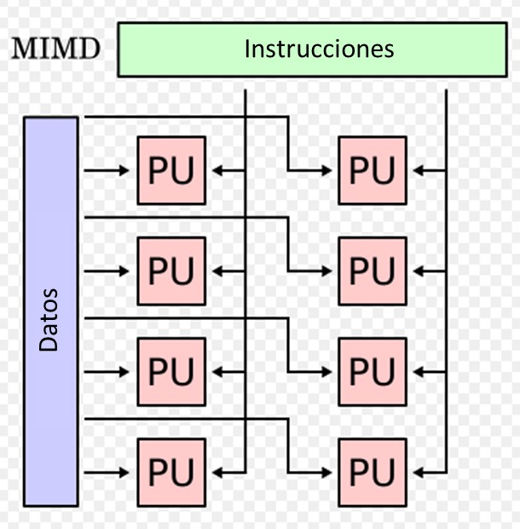
Arquitectura MIMD
I
A diferencia de los modelos SISD y MISD, las computadoras MIMD pueden trabajar asincrónicamente
  Los procesadores tienen la capacidad de funcionamiento semi-autónomo
Existen dos tipos de computadores MIMD, de acuerdo al mecanismo utilizado para comunicación y sincronización:
  MIMD de memoria compartida (fuertemente acopladas)
  MIMD de memoria distribuida (poco acopladas).

Slide 17
MIMD con memoria compartida
I
Procesador
Procesador
Procesador
Memoria global (direccionable y compartida por todos los procesadores)
Cache
Cache
Cache
Bus de datos
Procesador
Procesador
Procesador
Cache
Cache
Cache
Arquitectura MIMD con memoria compartida.
Procesadores autónomos, trabajan asincrónicamente
Comunicación entre procesadores a través del recurso compartido
  Comunicación y sincronización se realiza en forma explícita
  Emisor escribe y receptor lee de la memoria global

Slide 18
MIMD con memoria compartida
Fáciles de construir
  SO convencionales de los SISD son portables.
Buena solución para procesamiento transaccional (sistemas multiusuario, bases de datos, etc.)
Limitaciones: confiabilidad y escalabilidad
  Un fallo de memoria de algún componente puede causar un fallo total del sistema.
Incrementar el número de procesadores puede llevar a problemas en el acceso a memoria
El bus (cuello de botella) limita la escalabilidad a un máximo de pocas decenas de procesadores.
  Se puede mejorar usando caches locales, pero se introduce el problema de “coherencia de cache”

Slide 19
MIMD con memoria compartida
Mecanismos para compartir la memoria
UMA = Uniform Memory Access
  Acceso uniforme (todos los procesadores tienen el mismo tiempo de acceso a la memoria)
  Multiprocesadores simétricos (SMP)
  Pocos procesadores (32, 64, 128, por problemas de ancho de banda del canal de acceso)
NUMA = Non-Uniform Memory Access
  Colección de memorias separadas que forman un espacio de memoria direccionable
  Algunos accesos a memoria son más rápidos que otros, como consecuencia de la disposición física de las memorias (distribuidas físicamente)
  Multiprocesadores masivamente paralelos (MPP), multicores modernos

Slide 20
MIMD con memoria distribuida
I
No existe el concepto de memoria global
Comunicación y sincronización:
  Mecanismos explícitos de IPC (pasaje de mensajes) sobre una red (en escenario óptimo, red de alta velocidad)
  Tienen mayor costo que en MIMD de memoria compartida
Las comunicaciones pueden ser cuellos de botella.
Arquitectura escalable para aplicaciones apropiadas:
  Decenas de miles de procesadores
  Popularizadas en clusters
Ventajas respecto a MIMD de memoria compartida
  Fácilmente escalable
  Alta disponibilidad: el fallo de una CPU individual no afecta a todo el sistema

Slide 21
MIMD con memoria distribuida
I
Procesador
Procesador
Bus de acceso a
memoria
Bus de acceso a
memoria
Memoria
Memoria
Canal de comunicaciones (Interprocess Communication, IPC)
Procesador
Procesador
Bus de acceso a
memoria
Bus de acceso a
memoria
Memoria
Memoria
Arquitectura MIMD con memoria distribuida

Slide 22
MIMD con memoria distribuida
I
CASO PARTICULAR (1)
MÁQUINA
PARALELA
VIRTUAL
Estación de Trabajo
Estación de Trabajo
Memoria local
Memoria local
............
Red de datos
(LAN, WAN, Ethernet, FastEthernet, Gigabit Ethernet, FDDI, etc).
VENTAJAS
Usa infraestructura existente
Sistema escalable
Fácilmente programable
DESVENTAJAS
Grandes latencias en las comunicaciones
Disponibilidad, seguridad

Slide 23

MIMD con memoria distribuida
I
CASO PARTICULAR (2)
GRIDS y CLOUDS computacionales
Recurso local
Recurso local
Memoria local
Memoria local
............
Red global (Internet)
VENTAJAS
Permite agregación e integración
Sistema totalmente escalable
Existen mecanismos de programación
DESVENTAJAS
Enormes latencias en las comunicaciones

Slide 24
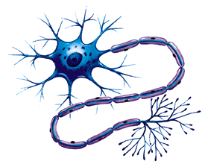
Clusters
I
Agregación de recursos de cómputo
Analogía biológica: procesamiento paralelo en estructuras cerebrales
  El procesamiento de las millones de neuronas del cerebro humano es asombroso, aún cuando individualmente, el tiempo de respuesta de una neurona es muy lento (del orden de ms)
  Utilidad de utilizar múltiples recursos de cómputo funcionando de modo coordinado para resolver un problema global
Motivación para utilizar clusters:
  Permiten reutilizar equipamiento disponible (no dedicado)
  El ancho de banda para comunicaciones ha crecido al desarrollarse nuevas tecnologías y protocolos para LANs y WANs
  Los clusters de computadores son más sencillos de integrar en los entornos de desarrollo y producción que las supercomputadoras

Slide 25
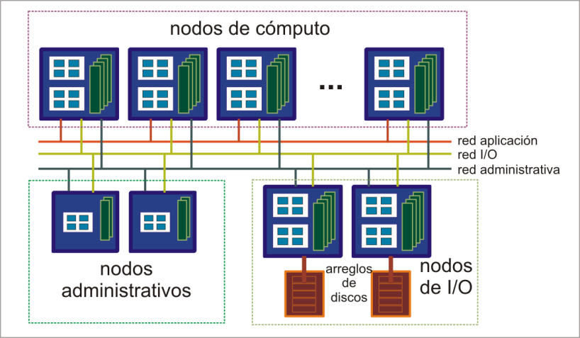
Clusters

Slide 26
Arquitectura de un cluster
I
Aplicaciones paralelas
Aplicaciones secuenciales
Entornos y bibliotecas de programación paralela
Cluster middleware
(SSI – Single System Image, AI – Availability Infrastructure)
PC, estación de trabajo, servidor de cómputo
PC, estación de trabajo, servidor de cómputo
PC, estación de trabajo, servidor de cómputo
PC, estación de trabajo, servidor de cómputo
PC/Workstation
PC/Workstation
PC/Workstation
PC/Workstation
software de comunicaciones
software de comunicaciones
Comm. SW
Comm. SW
software de comunicaciones
software de comunicaciones
Comm. SW
Comm. SW
interfaz de red
interfaz de red
interfaz de red
interfaz de red
HW de red
HW de red
HW de red
HW de red
Switch o red de alta velocidad

Slide 27
Cluster middleware
I
Reside entre el SO y las aplicaciones, ofrece infraestructura para soportar:
  Single System Image (SSI).
  System Availability (SA).
SSI permite que un cluster pueda ser visto como un único equipo (“globaliza” los recursos de un sistema).
  Accceso a través de ssh cluster.myinstitute.edu.
  Monitoreo centralizado, sistema de archivos global.
SA provee disponibilidad.
  Check pointing, migración de procesos, replicación de datos, etc.

Slide 28
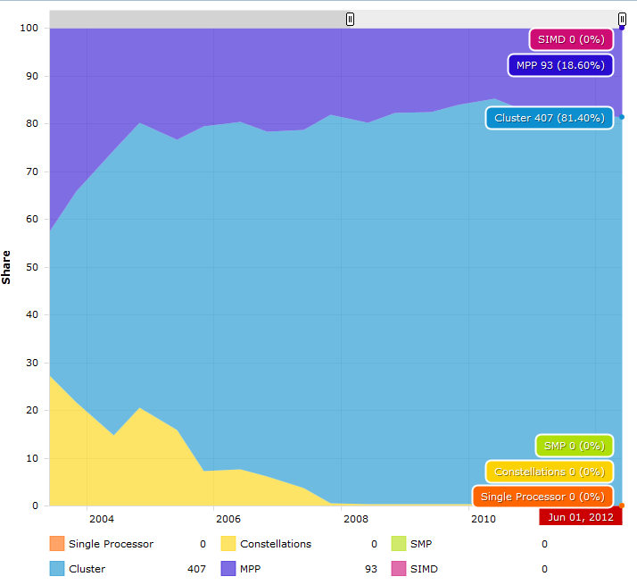
Evolución tecnológica
I
ARQUITECTURAS
Julio, 2021

Slide 29
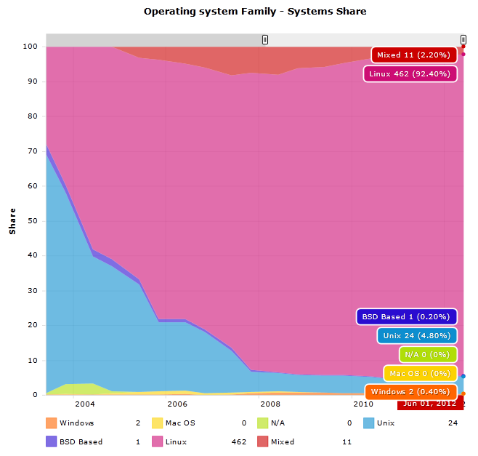
Evolución tecnológica
I
SISTEMAS OPERATIVOS
Mar, 2015
Julio, 2021

Slide 30
Clusters: conclusiones
I
Clusters
  Insfraestructura promisoria para contemplar necesidades importantes de cómputo en un entorno de recursos limitados
Principales ventajas:
  Relación costo/performance
  Escalabilidad incremental
  Sistema “multipropósito” (no dedicado)
  SERÁ LA PLATAFORMA DE TRABAJO
  A UTILIZAR EN EL CURSO

Slide 31

Cluster FING
Infraestructura para computación científica de alto desempeño, FING/UdelaR.
Operacional desde marzo de 2009 a julio de 2019.
  Autofinanciada
  Autogestionada
1740 cores (540 de CPU, 960 de GPU, 240 Xeon Phi)
  >1 TB de memoria RAM, >250 TB RAID storage, 34 kVA batería
  Pico de performance: 6000 GFLOPS (6×10¹² operaciones de punto flotante por segundo), el mayor poder de cómputo disponible en el país (hasta 2018)
Cluster FING: >10.000.000 hs de cómputo efectivo (2017) http://www.fing.edu.uy/cluster

Slide 32

Centro Nacional de Supercomputación (Cluster Uy)
Proyecto de grandes equipos (ANII-UdelaR, 2017)
  Autofinanciado y autogestionado
30 nodos interconectados: más de 1500 núcleos de cómputo de CPU y 125.000 núcleos de cómputo de GPU de última generación
Capacidad de procesamiento estimada de 100 TeraFlops (100 billones de operaciones por segundo)
20× Cluster FING
El mayor poder de cómputo disponible en el país
http://cluster.uy/

Slide 33
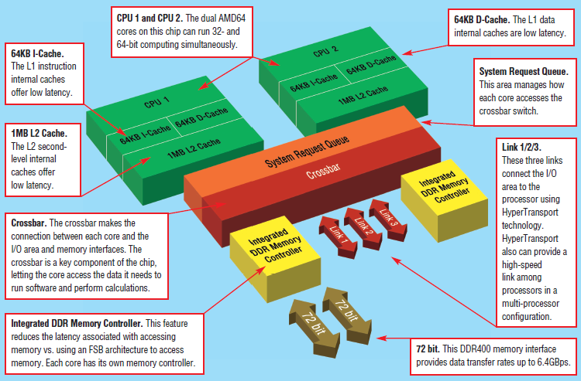
Multinúcleos (multicores)
I
La tecnología de procesadores multinúcleo integra múltiples recursos de cómputo en un único procesador
AMD
Dual-core
(Opteron, 2005)

Slide 34
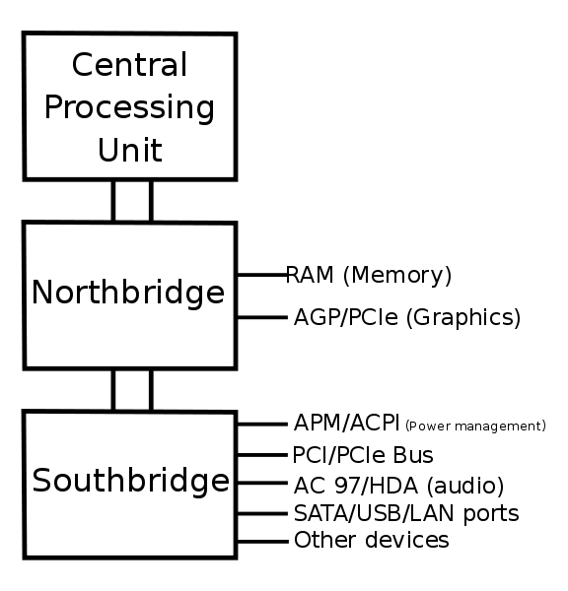
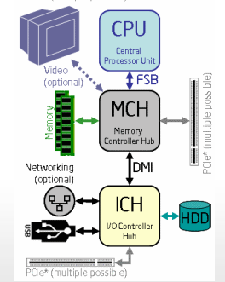
Multinúcleos (multicores)
Intel
North/South bridge
NorthBridge contiene el controlador de acceso a la memoria RAM
SouthBridge permite la interconexión con dispositivos de entrada/salida
Front Side Bus para conectar los cores con el controlador de memoria

Slide 35
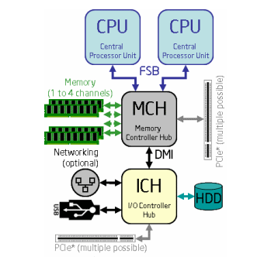
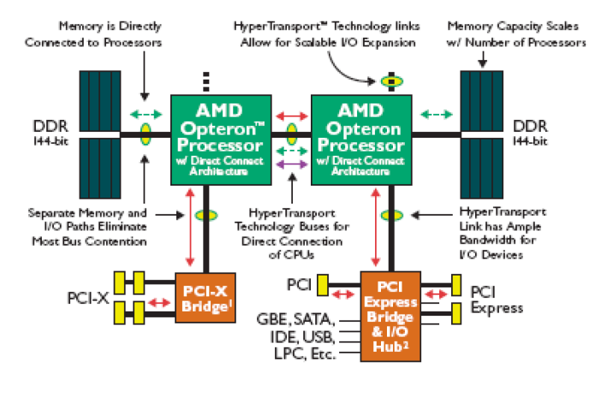
Combinando procesadores multinúcleo
A medida que la tecnología avanzó se incorporaron más procesadores por equipo, logrando combinar multiprocesadores con multinúcleo.
La tecnología pasó a ser de un sistema NUMA.
Los procesadores tienen acceso a toda la memoria (global), pero acceden a la memoria con diferentes velocidades.

Slide 36
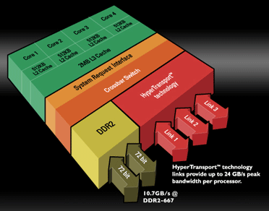
Tecnologías quad-core
I
El siguiente paso fue abordar los procesadores quad-core.
AMD propuso el chip Barcelona (2008) que incluyó una memoria cache de segundo nivel (más reducida) particular de cada núcleo y una gran memoria cache de tercer nivel compartida por los cuatro núcleos.

Slide 37
Tecnologías quad-core
Otro gran avance fue la inclusión de nuevas instrucciones (SSE128) en la arquitectura que permitieron operaciones de 128 bits (AMD, 2007/2008)
  SSE128 permite realizar 4 operaciones de punto flotante de doble precisión por ciclo de reloj (dos operaciones a través de la multiplicación y dos a través de la suma)
Intel siguió con su arquitectura de FSB pero con una cache de segundo nivel compartida por dos procesadores y de mayor tamaño
A su vez, propuso el movimiento a procesadores de tamaño 45nm
A partir de la familia de procesadores Nehalem (2010), Intel desechó el FSB para integrar el controlador de memoria en el procesador
  Pasó a una tecnología similar a la de AMD (sistema NUMA)
  En 2015 Intel lanzó la familia de procesadores Skylake (Core i3/i5/i7/i9, Xeon)

Slide 38
Tecnologías multicore
Los principales procesadores multicore (de propósito general) son:
  AMD:
    Opteron 16 cores (2012)
    Ryzen 64 cores (2017)
    Epyc 64 cores (2018)
  IBM:
    POWER9 24 cores (2017)
    z14 10 cores (2017)
  Intel:
    Atom 16 cores (2015)
    Core i3/i5/i7/i9 hasta 18 cores (2017–2019)
    Xeon hasta 56 cores (2019)
    Xeon Phi hasta 72 cores (2016)
  Sun:
    SPARC T5 16 cores (2015)

Slide 39
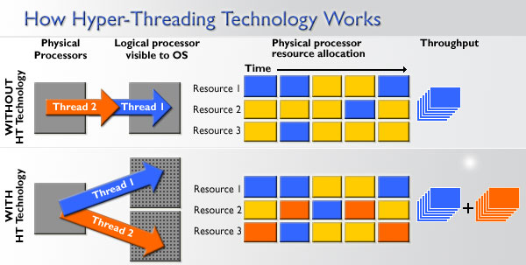
Hyperthreading
I
Implementación propietaria de Intel para multithreading; introducida en 2002 con los procesadores Xeon (servidor) y Pentium 4 (desktop)
Consiste en hacer que cada núcleo físico sea considerado por el sistema operativo como 2 núcleos virtuales independientes
El sistema operativo puede planificar más de un proceso o hilo simultáneamente y los recursos del núcleo físico son compartidos entre los núcleos virtuales

Slide 40
Tecnologías actuales y futuras
Intel: procesadores Ice Lake (de 10 nm) (2019 – 2020).
Procesadores de 4 cores (Core i5/i7), lanzados en setiembre de 2019.
  Xeon W-3300 para workstations, hasta 38 cores (agosto de 2021).
Ice Lake-SP (Xeon Platinum): hasta 40 cores, lanzados en abril de 2021.
Tiger Lake Core i9 (agosto 2021): 8 cores
Siguen en operación y venta los procesadores Skylake (Core i3/i5/i7/i9, Xeon E3, Xeon Gold de hasta 22 cores, Xeon Platinum de hasta 28 cores)
AMD: Zen 2 Series, hasta 64 cores (julio 2020)
Siguen en operación y venta los procesadores Zen EPIC (hasta 32 cores).
Otras arquitecturas
  SPARC /Oracle: hasta 16 cores y hasta 128 hilos, especializados en manejo transaccional y bases de datos.
  Procesadores no tradicionales para HPC: ARM, otros RISC.

Slide 41
Multicore y multithreading
Las arquitecturas multinúcleo son útiles y eficientes para implementar programas multi-threads
Los threads (o hilos) son las unidades de procesamiento
  Múltiples threads de un proceso son capaces de compartir estado e información (memoria y otros recursos)
  Los threads comparten el espacio de direccionamiento (variables)
  Los threads son capaces de comunicarse sin utilizar mecanismos explícitos de IPC
  El cambio de contexto entre threads es más veloz que entre procesos
La programación multithreading será estudiada en el curso

